Slide 1




Notes:
Thiết kế: Hương Thảo – 0972115126. Các nick khác đều là giả mạo, ăn cắp chất xám

Slide 2











Slide 3



Slide 4
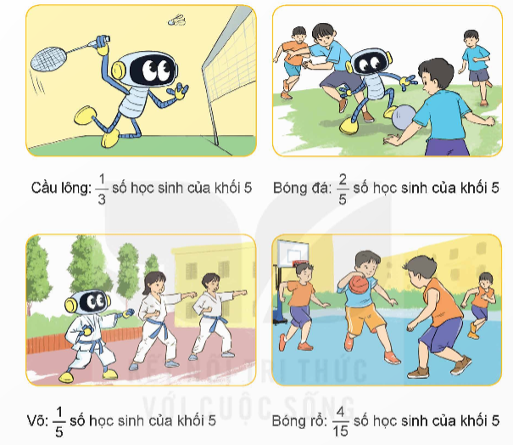
4
Cho biết số học sinh khối 5 tham gia các môn thể thao ở Câu lạc bộ thể thao của một trường tiểu học như sau:
Trong các môn thể thao trên, môn nào được học sinh khối 5 của trường tiểu học đó tham gia nhiều nhất?

Slide 5
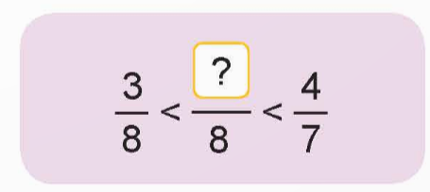
5
Đố em?
4

